Slide 1


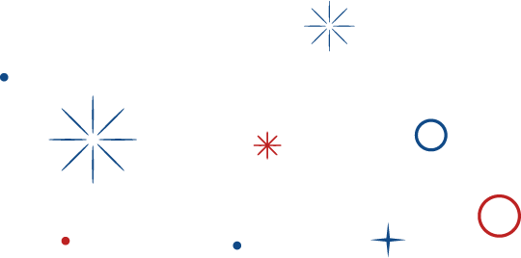


法国
水中贵组
政治学分析

Slide 2
目录
01
历史背景
02
国家结构
03
政党制度
04
利弊分析

Slide 3
01
历史背景
——旧制度的危机与启蒙运动

Slide 4

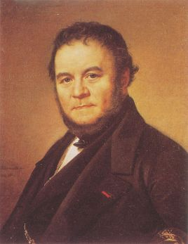
《红与黑》——司汤达
1783年1月23日，司汤达生于法国，
少年时代在法国资产阶级革命的氛围中长大，崇敬拿破仑，并多次随拿破仑的大军征战欧洲。1814年波旁王朝复辟后侨居米兰，同意大利爱国主义者有来往，后被驱逐出境，回到巴黎。他的主要作品大部分是在1831年后写成的。 1842年3月23日逝世于巴黎。

Slide 5
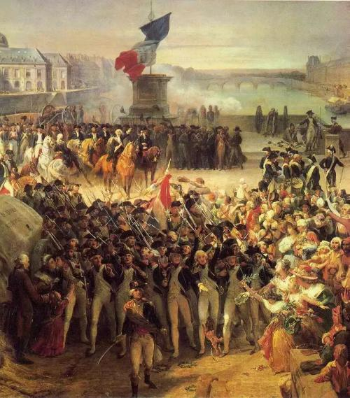
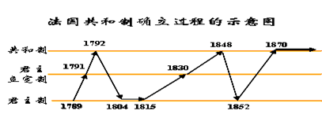
更替
1792.9.22-1804.5.18 法兰西第一共和国
1804.5.18-1814.4.6 法兰西第一帝国
1814-1830 波旁王朝复辟
1830-1848 七月王朝
1848-1852 法兰西第二共和国
1852-1870 法兰西第二帝国
1870-1940 法兰西第三共和国
1940.7-1944.8 维希法国（纳粹德国控制）
1945.9-1958.10 法兰西第四共和国
1959.1-至今 法兰西第五共和国

Slide 6
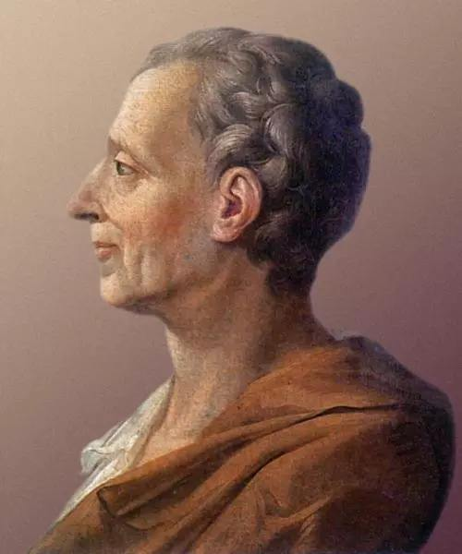
法国大革命爆发的原因
启蒙运动
启蒙运动，指发生在17-18世纪的一场资产阶级反封建的思想文化运动，以法国为中心，其核心思想是“理性崇拜”，用理性之光驱散愚昧的黑暗。这次运动有力批判了封建专制主义，宣传了自由，民主和平等的思想，为法国大革命提供了框架，促进了资本主义兴起。
孟德斯鸠

Slide 7
法国大革命爆发的原因
启蒙运动
孟德斯鸠的主张对取代旧的君权神授的王朝体制有重要作用，孟德斯鸠主张，新的共和国政制体制需要有以理性为基础的宪法。
孟德斯鸠

Slide 8
02
国家结构

Slide 9

法国
法兰西共和国，简称“法国”，是一个本土位于西欧的半总统共和制国家，法国为欧洲国土面积第三大、西欧面积最大的国家，法国是一个高度发达的资本主义国家，欧洲四大经济体之一。

Slide 10
国家结构
中央集权单一制
①对于中央集权制，首先澄清一个误解，中央集权制是旧制度的一种体制。
②中央集权单一制结构是由一个被置于王国中央的唯一实体管理全国政府；由一个大臣来领导几乎全部国内事物；在各省由一个官员来领导一切大小事务；没有一个附属行政机构。因此，人民认为中央政权已成为社会机器的唯一动力，成为公共生活所必须的唯一代理人。大家都认为，若是国家不介入，什么重要事务也搞不好。

Slide 11
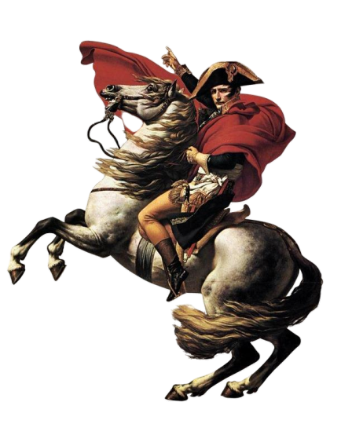
国家结构
中央集权单一制
①拿破仑取消了地方自治制、代之以地方行政长官管理制、中央集权行政机构。
②随着生产的发展，资本的集中，统治阶级需要一个强有力的省长控制地方，以保证国家法律和中央政府决议的贯彻执行。
拿破仑帝国虽然被反法同盟打垮，但他建立起来的一套中央集权的行政机构却一直被沿袭下来。

Slide 12
03
政党制度

Slide 13
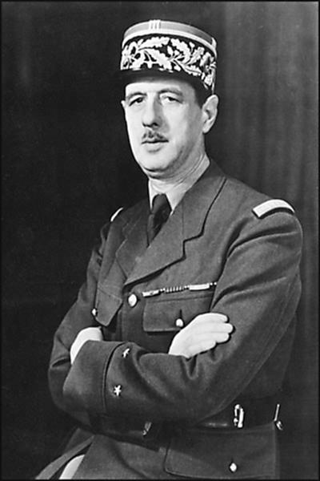
政党制度
多党制
1958年戴高乐重新执政后，实行“半总统半议会”的多党制改革，进入第五共和国时期，这才克服了政府更迭频繁的局面。1978年，一个新的政党—法国民主联盟成立，法国形成了四个主要政党并存的多党制。

Slide 14

政党制度
多党制
共和国前进党（REM）
①执政党和国民议会第一大党。党员和支持者近40万人，其核心创始成员大多来自社会党改革派。主张超越传统左右翼理念分歧和党派之争。
②经济上奉行右翼自由主义，倡导改革创新，推行以促进就业、增强市场活力为核心的经济政策；社会政策上奉行左翼价值观，重视民生教育，维护社会公平正义和稳定；外交政策上坚持以独立自主为核心的“戴高乐-密特朗主义”，以欧盟为重点，努力捍卫欧洲一体化，平衡发展同世界各大国的关系，努力维护法国在欧盟内部和国际舞台上的地位和影响力。

Slide 15
政党制度
多党制
共和党（LR）
①主要反对党和参议院第一大党、国民议会第二大党，属中右政党。原人民运动联盟党。党员约23万人，多为职员、官员、自由职业者、商人、农民和工人等。内部存在较多派系，政策主张不尽相同。
②总体而言，经济上遵循自由主义路线，主张减轻企业税负，增强市场活力；安全上主张加强安全保障，保持社会秩序，严厉打击恐怖主义；社会上主张适度收紧移民政策，强调法兰西身份认同。

Slide 16
政党制度
多党制
国民联盟（RN）
①极右翼政党。党员约7.5万人，多为中小工商业者。代表极端民族主义思潮，强调“要把法国从欧洲控制和世界主义中拯救出来”。
②近年来，在欧债危机爆发、法国经济复苏乏力、失业率居高不下、难民危机和恐怖主义接踵而至的影响下，国民阵线借机大打移民、安全、就业牌，民意支持持续冲高。

Slide 17
政党制度
共和国前进党（REM）
共和党（LR）
国民联盟（RN）
社会党（PS）
不屈的法国（FI）
民主与独立派联盟（UDI）
法国共产党（PCF）
该党对内注意体现左翼政党色彩，主张维护劳工利益，同时采取务实的经济政策；对外主张维护法国独立核力量，推动欧洲一体化建设，并加强南北对话。
该组织意识形态是共和主义、生态主义、左翼民粹主义、环境保护主义、另类全球化、欧洲怀疑主义。呼吁通过公投制定新宪法，建立第六共和国。
该党定位为“开放、富有建设性的反对派”，“平和、可信的替代力量”，欧洲一体化建设、绿色增长和经济竞争力是其首要关切，提出建设“人性化的自由主义”。
曾是法第一大党。但此后在法经济结构发生深刻变化和国内外政治风云变幻的背景下，法共应对乏力，力量和影响不断下降，逐渐沦为边缘小党。

Slide 18
政党制度的成因
政党产生的前提是资产阶级民主制度的确立。 法国政党制度的产生和发展以法国资产阶级共和制政体的最终确立和巩固为前提条件。 在戴高乐的亲自参加和指导下，制定了第五共和国宪法，在政体上选择了半总统半议会制的权力构架方式。半总统半议会制引起了法国政党制度新的变化，其突出特点是法国政党左、右两极化。

Slide 19
政党制度
多党制的特点
1、党派众多，关系复杂。
2、党派联合，结盟执政。
3、倒阁频繁，政局不稳。
1、法国政党体制内政党两极分明。
2、法国多党制的另一个特点是从现代正当产生以来，基本上没有一个政党能够依靠自己的力量在选举中取得议会多数席位或当选总统，党的名称也经常变化。
3、法国的多党制是与半总统半议会的体制密切相关的。

Slide 20
政党制度
利
1.多党制有利于政府清正廉洁。多党制下权力比较分散，一党难以独掌政权，政治权力受到的监督和制约比较大，从而最大限度的减少腐败的发生。
2.多党制国家的选举采用的是比例代表制。比例代表制是按照各党派所得选票的比例分配议会席位，因此保证了相当小的政党在议会中也有自己的代表。为各社会阶层更广泛的参与国家政治生活提供了较多的机会。

Slide 21
政党制度
弊
1.政治相对混乱。
2.政权交替，导致前任政权期间的一些政策不能持续推进，造成资源浪费。
3.各党派追逐利益，当选，由此产生相当规模的附加资源消耗。

Slide 22
总结
在判断一个国家的政党制度时，我们要看其是否符合该国的国情，不能脱离一定的历史条件和社会现实来谈论政党制度。

Slide 23
欢迎指正！
THANKS

